Slide 1


HY454 : ΑΝΑΠΤΥΞΗ ΕΞΥΠΝΩΝ ΔΙΕΠΑΦΩΝ ΚΑΙ ΠΑΙΧΝΙΔΙΩΝ
ΠΑΝΕΠΙΣΤΗΜΙΟ ΚΡΗΤΗΣ,
ΣΧΟΛΗ ΘΕΤΙΚΩΝ ΕΠΙΣΤΗΜΩΝ,
ΤΜΗΜΑ ΕΠΙΣΤΗΜΗΣ ΥΠΟΛΟΓΙΣΤΩΝ
ΔΙΔΑΣΚΩΝ
Αντώνιος Σαββίδης

Slide 2

ΕΞΥΠΝΕΣ ΔΙΕΠΑΦΕΣ,
Σύνολο διαλέξεων 7, Διάλεξη 3η

Slide 3
Περιεχόμενα
Προσαρμογή κατά τη χρήση
Κατηγορίες προσαρμογών
Προσαρμογή στις συνήθειες του χρήστη
Προσαρμογή σε στόχο χρήσης
Προσαρμογή σε κατάσταση χρήσης

Slide 4
Προσαρμογή κατά τη χρήση (1/3)
Πρέπει να έχουμε ορίσει επακριβώς τι θέλουμε να εντοπίσουμε κατά την λειτουργία του συστήματος και πώς πρόκειται αντίστοιχα να προσαρμόσουμε την διεπαφή.
Δηλαδή απαιτούνται δύο βασικά στοιχεία:
  Η συνθήκη εφαρμογής της προσαρμογής - adaptation condition
  Οι ενέργειες στις οποίες συνίσταται η προσαρμογή - adaptation actions

Slide 5
Προσαρμογή κατά τη χρήση (2/3)
Παραδείγματα
  Condition: Εξωτερικός θόρυβος > 60 db
  Action: Απενεργοποίηση audio, ενεργοποίηση εμφατικών γραφικών μηνυμάτων
  Condition: Ο χρήστης δεν έχει κατανοήσει την χρήση του παρουσιαζόμενου τμήματος της διεπαφής
  Action: Παρουσίαση βοηθητικού επεξηγηματικού τμήματος
  Condition: Ο χρήστης έχει αυξημένους παλμούς
  Action: Ελάττωση έντασης ήχου, αλλαγή χρωμάτων σε απαλούς τόνους, μείωση του ρυθμού ανανέωσης της οθόνης (εξαρτάται από το είδος της εφαρμογής).

Slide 6
Προσαρμογή κατά τη χρήση (3/3)
Κατασκευαστικά απαιτούνται οι εξής δυνατότητες
  Παρακολούθηση και καταγραφή των ενεργειών του χρήστη καθώς και διαφόρων παραμέτρων του περιβάλλοντος
    User and context monitoring
  Εντοπισμός των επιθυμητών συνθηκών και καταστάσεων που σχετίζονται με προσαρμογή, με ανάλυση των παραπάνω δεδομένων
    User and context related inferences
  Υλοποίηση των εναλλακτικών τμημάτων της διεπαφής που υφίστανται ως προσαρμογές
    Implementation of adaptation components
  Ενεργοποίηση κατά την εκτέλεση των προσαρμοστικών τμημάτων
    Runtime activation of adaptation components

Slide 7
Κατηγορίες προσαρμογών (1/2)
Θα δούμε μερικά εναλλακτικά σχέδια ανάλογα με την κλίμακα στην οποία πρέπει να εφαρμόζεται η προσαρμογή κατά τη χρήση.
  Κάποια εφαρμόζονται σε μακροσκοπική κλίμακα, δηλ. επηρεάζουν τη συνολική αρχιτεκτονική του συστήματος,
  ενώ κάποια άλλα σε μικροσκοπική κλίμακα, δηλ. μπορούν να υιοθετηθούν για την ενδοτμηματική οργάνωση του λογισμικού ως υπό-αρχιτεκτονικές.

Slide 8
Κατηγορίες προσαρμογών (2/2)
Θα αντιμετωπίσουμε κυρίως τρεις περιπτώσεις προσαρμογής:
  Σε συνήθειες χρήσης – habits of use
    Παρατηρούμε τον τρόπο χρήσης και προσαρμόζουμε την διεπαφή ώστε να ταιριάζει περισσότερο σε αυτόν
  Σε στόχο χρήσης – target of use
    Παρατηρούμε την χρήση, εντοπίζοντας πιθανότατα τον στόχο που έχει ο χρήστης, δηλ. τι ουσιαστικά θέλει να πετύχει, υποβοηθώντας τον με ειδικές λειτουργίες
  Σε κατάσταση χρήσης – state of use
    Παρατηρούμε την χρήση, εντοπίζοντας ορισμένες καταστάσεις (όπως κούραση, μη κατανόηση λειτουργιών, έντονο θόρυβο) που χρήζουν άμεσης προσαρμοστικής επέμβασης για να αντιμετωπιστούν.

Slide 9
Προσαρμογή στις συνήθειες του χρήστη (1/2)
Πρόκειται για μικρό-αρχιτεκτονική, η οποία μπορεί να εφαρμοστεί σε όλα τα αντίστοιχα τμήματα. Βέλη = κλήσεις.
Τα στατιστικά στοιχεία είναι απλές δομές που συνήθως σχετίζονται με συχνότητα χρήσης.
Η λογική απόφασης για προσαρμογές είναι υλοποιήσιμη με if..then..else κανόνες στον κώδικα.
H τακτική της προσαρμογής είναι σχεδόν πάντα αναπόσπαστο κομμάτι της διεπαφής.
Εφαρμογή αλλαγών
στην διεπαφή ώστε να
ανταποκρίνεται στις
συνήθειες
χρήσης
Τμήμα
διεπαφής
Παρακολούθηση
και ανανέωση των
στοιχείων χρήσης
Τακτική
προσαρμογής
Στατιστικά
στοιχεία
χρήσης
Απόφαση
για προσαρμογή
Αποφασίζει εάν τα στοιχεία χρήσης είναι επαρκή
ώστε να οδηγήσουν σε προσαρμογή συνήθειας χρήσης

Slide 10
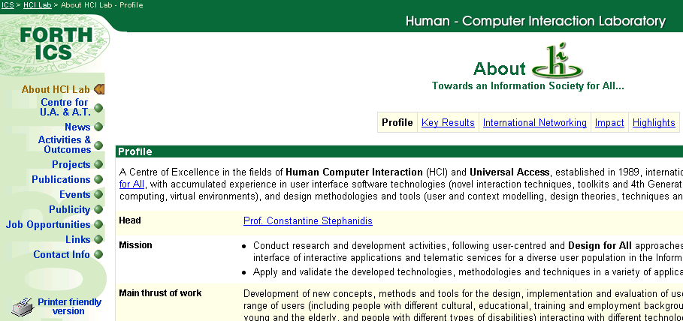
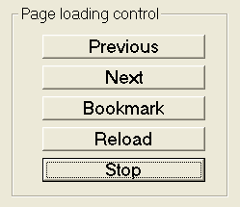

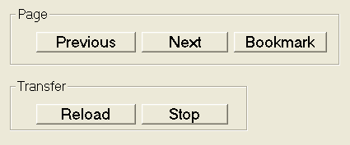
Προσαρμογή στις συνήθειες του χρήστη (2/2)
Εάν ο χρήστης χρησιμοποιεί ξεχωριστά ομάδες από κουμπιά (π.χ. previous / next), αναδιατάσσεται η διεπαφή ώστε
να αντικατοπτρίζει την ομαδοποίηση.
Εάν ο χρήστης χρησιμοποιεί
συχνά τα scrollbars του browser,
αυτά αντικαθίστανται με ενσωματωμένα
scroll-buttons μέσα στη σελίδα.

Slide 11
Προσαρμογή σε στόχο χρήσης (1/8)
Η περίπτωση αυτή είναι πιο πολύπλοκη. Η αναγνώριση «στόχων» που έχει ο χρήστης απαιτεί τα παρακάτω:
  Κατά την ανάπτυξη του συστήματος, μελέτη και παρατήρηση πάνω σε πραγματική χρήση με χρήστες, οι οποίοι έχουν λάβει οδηγίες να πετύχουν τον ίδιο συγκεκριμένο στόχο χρησιμοποιώντας το σύστημα.
  Την ίδια στιγμή, το σύστημα καταγράφει τις ενέργειες που κάνουν και τις αποθηκεύει. Για κάθε τέτοια ξεχωριστή χρήση, δημιουργείται και ένα ξεχωριστό log file.
  Αναλύεται το log file και εντοπίζονται ομοιότητες και κυρίως μία γενική δομή (δηλ. το pattern). Επιλέγεται μία μέθοδος αναγνώρισης του pattern ώστε όλα τα log files να περνούν θετικά την αναγνώριση (ή έστω με πολύ μεγάλη επιτυχία στατιστικά), ενώ όσα δεν αφορούν τον ίδιο στόχο να περνούν αρνητικά τον έλεγχο.

Slide 12
Προσαρμογή σε στόχο χρήσης (2/8)
Τα log files με τις
ενέργειες του χρήστη.
Η μελέτη των διαφορετικών log files πρέπει να γίνει πολύ προσεκτικά ώστε να εξαχθεί ένα κοινό επαναλαμβανόμενο pattern.
Η αναπαράσταση μέσω τρόπου που επιτρέπει την εύκολη αναγνώριση κατά την εκτέλεση μπορεί να απαιτήσει την τροποποιημένη αποθήκευση των ενεργειών με διαφορετικό τρόπο (π.χ. πιο τυποποιημένα εάν πρόκειται για γλώσσα).
Ο τρόπος αναγνώρισης πρέπει να είναι γρήγορος και αρκετά ακριβής. Φυσιολογικά θα υπάρχουν παράλληλα και άλλα τμήματα που αναγνωρίζουν άλλα πρότυπα για άλλους στόχους.
Αναπαράσταση των
ενεργειών για την επίτευξη
του στόχου μέσω τυπικής
γλώσσας (γραμματικής).
LF1
LF2
LF3
LF4
LF5
LF6
a: b c | c d
d: {‘act’} [ new_action ]
Αναπαράσταση με διάγραμμα
μετάβασης καταστάσεων.

Slide 13
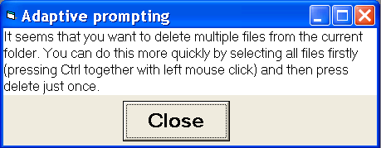
Προσαρμογή σε στόχο χρήσης (3/8)
Παράδειγμα προσαρμογής με ενέργεια υπόδειξης (δηλ. το σύστημα αναγνωρίζει τι θέλει να κάνει ο χρήστης και του υποδεικνύει πιο σύντομο τρόπο) – είδος προσαρμογής που λέγεται adaptive prompting
single select
group select
delete
copy
paste
…
Ο χρήστης σβήνει
πολλά αρχεία ενός
φακέλου το ένα
μετά το άλλο
(single select, delete)^{n}
Σύμβολα για τις
ενέργειες του χρήστη
σε έναν file manager
(λεξιλόγιο που
εμφανίζεται στα log
files)
Συντακτικό πρότυπο που θέλουμε να
αναγνωριστεί
Υπόδειξη στον χρήστη
υλοποιημένη ως ένα τμήμα
της διεπαφής.
Η γλώσσα που
περιγράφει το pattern
και για την οποία
parser πρέπει
να υλοποιηθεί
(είναι κανονική;)

Slide 14
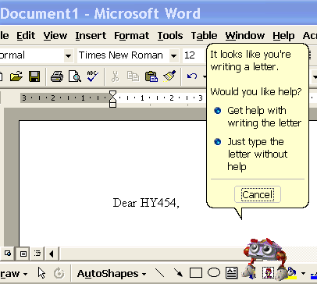
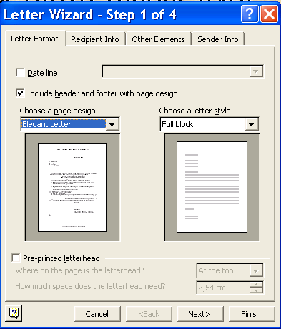
Προσαρμογή σε στόχο χρήσης (4/8)
Η γραμματική της γλώσσας που αναγνωρίζει
το πρότυπο για τη συγγραφή γράμματος
Η ύπαρξη αυτής της γλώσσας σημαίνει ότι
υπάρχει και ένας parser ο οποίος αναγνωρίζει
εκφράσεις της γλώσσας διαβάζοντας την
εσωτερική δομή της πρώτης πρότασης
που γράφεται με το MS Word
casefree(“dear”) (space)+ Name (space)+ newline

Slide 15
Προσαρμογή σε στόχο χρήσης (5/8)
Σε μερικές περιπτώσεις, αφού εντοπιστεί ο στόχος / προθέσεις του χρήστη για το τι θέλει τελικά να κάνει,
πρέπει να του παρουσιαστεί ο καταλληλότερος τρόπος για να το επιτύχει,
όμως οι λειτουργίες που πρέπει να χρησιμοποιηθούν ενδέχεται να είναι σχετικά πολύπλοκες και ο τρόπος υπόδειξης να απαιτεί παρουσίαση εξομοίωσης των βημάτων που θα έκανε ο χρήστης.
Σε τέτοιες περιπτώσεις, θα πρέπει να προσφέρετε βοήθεια που δείχνει βήμα-βήμα στην διεπαφή τα βήματα που πρέπει να γίνουν, σαν ένα demo ή φιλμάκι που «τρέχει» μόνο του πάνω στην ίδια την διεπαφή.
Αυτό ονομάζεται task guidance, κοινώς καθοδήγηση δραστηριοτήτων, και συνήθως υλοποιείται με την τεχνική event recording / playback η οποία περιγράφεται στη συνέχεια.

Slide 16
Προσαρμογή σε στόχο χρήσης (6/8)
Event recording / playback
  Απαιτείται μηχανισμός που μπορεί να αποθηκεύει κάθε event instance (π.χ. mouse / keyboard) μαζί με ένα timestamp offset (σε σχέση με το προηγούμενο), συνήθως σε milliseconds, σε ένα file.
  Απαιτείται μηχανισμός που μπορεί να δημιουργεί ένα event τεχνητά – artificial event generation, σαν να προέρχονταν από το χρήστη, ώστε να μπορούν να διαβάζονται αυτά από το αρχείο, να παράγονται τεχνητά και να εξυπηρετούνται κανονικά από το σύστημα.
  Πως εκμεταλλευόμαστε αυτούς τους δύο μηχανισμούς για να υλοποιήσουμε την προηγμένη τεχνική του task guidance:

Slide 17
Προσαρμογή σε στόχο χρήσης (7/8)
System
Κατά την κατασκευή του συστήματος, ένας έμπειρος χρήστης χρησιμοποιεί με τον ενδεδειγμένο τρόπο το σύστημα και μόνο τις συγκεκριμένες λειτουργίες
για τις οποίες πρέπει να δημιουργηθεί το φιλμάκι χρήσης.
writes
events
User
Log file
sample
Δημιουργείται το log file με κάθε event που παράγει ο χρήστης κατά τη χρήση των λειτουργιών αυτών (συμπεριλαμβάνονται και κινήσεις του mouse).
MOUSEMOVE, +2,-1, 10 MOUSEMOVE, +1,-1, 7 MOUSECLICK, LEFT, 5 MOUSERELEASE, LEFT, 85 KEYPRESS, 121, 1029 …
Event log j
Υλοποιείται μία απλή «μηχανή» οποία δέχεται ένα loaded log file (π.χ. ως λίστα από events) κάνει τα εξής:
Event log
loader
Εάν κατά τη διάρκεια του playback ο χρήστης κάνει κάτι, τότε βγαίνει μήνυμα «Do you want to interrupt guidance?” και αν απαντήσει «ναι», σταματάει εντελώς το playback.
For each event E in list L do { Wait E.timeOffset; Post artificially E; }
Log₁
Log_{N}
Event log
playback engine

Slide 18
Προσαρμογή σε στόχο χρήσης (8/8)
Είναι αρκετά απαιτητική κατασκευαστικά, αλλά μπορεί να οδηγήσει σε ένα σημαντικό συγκριτικό πλεονέκτημα του συστήματός σας
  αρκεί οι τελικοί χρήστες να το εκτιμήσουν … δε συμβαίνει πάντα
Το σύστημα φαίνεται «δύο φορές έξυπνο» καθώς:
  αναγνωρίζει την πρόθεση του χρήστη,
  και επιπλέον τον διευκολύνει προσφέροντάς
    είτε μία απλή υπόδειξη για ένα γρηγορότερο τρόπο,
    ή αυτοματοποιώντας κάποιες από τις ενέργειες ώστε να πετύχει το στόχο του γρηγορότερα
    ή με καθοδήγηση με ένα μικρό demo πάνω στην ίδια την διεπαφή με τις ενέργειες που πρέπει να επιτελέσει

Slide 19
Προσαρμογή σε κατάσταση χρήσης (1/10)
Βασίζεται στην αναγνώριση ορισμένων χαρακτηριστικών κυρίως του χρήστη, τα οποία δεν είναι μόνιμα αλλά αφορούν την κατάστασή του τη στιγμή της χρήσης του συστήματος.
  Π.χ., κούραση, σύγχυση, αδυναμία κατανόησης, έλλειψη προσανατολισμού στο χώρο της διεπαφής, κλπ.
  Η δυνατότητα εντοπισμού τέτοιων καταστάσεων με μεγάλη ακρίβεια είναι πάντα ένα μεγάλο ερωτηματικό, καθώς και αντικείμενο έρευνας (του κλασικού HCI).
  Ακόμη και ο τρόπος που πρέπει να προσαρμοστεί η διεπαφή, δεδομένης της δυνατότητας εντοπισμού των καταστάσεων αυτών, είναι επίσης θέμα έρευνας (του κλασικού HCI).

Slide 20
Προσαρμογή σε κατάσταση χρήσης (2/9)
Τι απαιτείται για τον εντοπισμό αυτών των καταστάσεων:
  Παρακολούθηση και καταγραφή πολλών αξιόπιστων και ελεγμένων προτύπων ενεργειών χρήστη, για κάθε μία από τις καταστάσεις, κατά την κατασκευή του συστήματος.
  Παρακολούθηση των ενεργειών του χρήση και καταγραφή αυτών (interaction history) σε διάφορα επίπεδα.
  Δυνατότητα matching με ακρίβεια της εκάστοτε «ιστορίας» ενεργειών του χρήστη σε κάποιο από τα αποθηκευμένα γνωστά πρότυπα.

Slide 21

Προσαρμογή σε κατάσταση χρήσης (3/10)
Παρακολούθηση και καταγραφή
ενεργειών χρήστη κατά την κατασκευή,
για περιπτώσεις που έχει πιστοποιηθεί η
συγκεκριμένη κατάσταση.
Τα επιλεγμένα πρότυπα αποτελούν
αντιπροσωπευτικά στατιστικά δείγματα
ενεργειών χρήστη όταν παρατηρούνται οι
αντίστοιχες καταστάσεις.
Καταγραφή ιστορίας ενεργειών κίνησης του
mouse, που σχετίζεται με την «σύγχυση»
ως προς την κατανόηση των συνδέσμων ιστοσελίδας
(για άπειρους χρήστες)
Πρότυπα
χρήσης
Έλεγχος
παρακολούθησης
ενεργειών
Πρότυπα
χρήσης
Πρότυπα
χρήσης
Πρότυπα
χρήσης
Ιστορία
ενεργειών
χρήστη
Διεπαφή
Αναγνώριση
προτύπων
Έχει εντοπιστεί κάποια συγκεκριμένη
κατάσταση του χρήστη, που σημαίνει
ότι η διεπαφή πρέπει να κάνει
τις κατάλληλες ενέργειες προσαρμογής

Slide 22
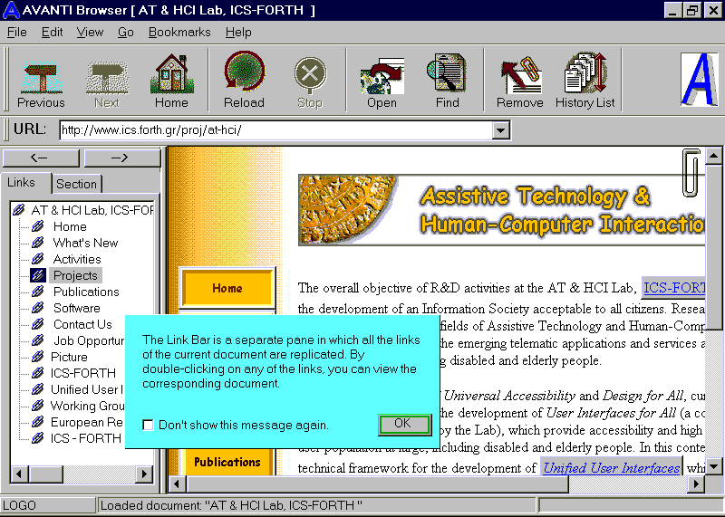
Προσαρμογή σε κατάσταση χρήσης (4/10)
Εδώ έχει γίνει εντοπισμός
του γεγονότος ότι ο χρήστης:
Δεν μπορεί να περατώσει
την δραστηριότητα που
σχετίζεται με:
«επιλογή από το link bar”
Η προσαρμογή έγκειται
στην παρουσίαση ενός
επεξηγηματικού μηνύματος
που αποσαφηνίζει τις
ευκολίες που παρέχει
το link bar

Slide 23
Προσαρμογή σε κατάσταση χρήσης (5/10)
Και πάλι το βασικό πρόβλημα είναι: (α) η αναπαράσταση των προτύπων και του interaction history, και (β) η μέθοδος που υιοθετείται για pattern matching.
Πολλές φορές καταφεύγουμε σε μεθόδους στις οποίες η τεχνική αναγνώρισης ουσιαστικά ενσωματώνει και το πρότυπο (δηλ. δεν έχουμε ξεχωριστή περιγραφή και αποθήκευση προτύπου).
  Π.χ. όταν το πρότυπο περιγραφεί με μία γλώσσα, ο parser «αντιπροσωπεύει» το πρότυπο (αφού η γλώσσα το περιγράφει), αλλά ταυτόχρονα κάνει και αναγνώριση προτύπου με parsing του interaction history

Slide 24
Προσαρμογή σε κατάσταση χρήσης (6/10)
Όταν το πρότυπο δεν μπορεί να περιγραφεί εύκολα με κάποια γλώσσα ή όταν ο κατασκευή του parser δεν αποδεικνύεται συμφέρουσα:
  Σχεδιάζουμε ένα υβριδικό state transition system για τη λογική αναγνώρισης και το υλοποιούμε απευθείας σε κώδικα,
    δηλαδή η λογική αναγνώρισης αποτυπώνεται σε πρόγραμμα
  Το interaction history ενδέχεται ποτέ να μην υφίσταται με τη μορφή αποθηκευμένων στη μνήμη events
    καθώς η επεξεργασία τους από ένα τέτοιο STN δεν απαιτεί περαιτέρω αποθήκευση

Slide 25
Προσαρμογή σε κατάσταση χρήσης (7/10)
Ανάλογα με την πληροφορία που χρειάζεται το πρότυπο ενεργειών του χρήστη για να αναγνωριστεί (με την όποια μέθοδο υλοποιείτε)
  ορίζονται και οι ανάγκες για τη λεπτομέρεια καταγραφής του «τι κάνει» ο χρήστης με την διεπαφή
Ξεχωρίζουμε την καταγραφή στα εξής επίπεδα:
  Event (σε επίπεδο συσκευών)
  Object (αλλαγές κατάστασης γραφικών αντικειμένων)
  Task (σε επίπεδο λογικών δραστηριοτήτων)

Slide 26
Προσαρμογή σε κατάσταση χρήσης (8/10)
Παραδείγματα από στιγμιότυπα ενεργειών του χρήστη για κάθε επίπεδο
Event level | Object level | Task level
MOUSEMOVE 10 –3 MOUSECLICK LEFT MOUSERELEASE LEFT KEYPRESS 121 KEYRELEASE 121 | BUTTON “OK” PRESSED RADIOBUTTON “FILL” UNSELECT MENU “FILE” OPENED MENU “FILE” SELECTED SCROLBAR “PAGEHORIZ” SCROLLED TEXTFIELD “URL” EDITED | PAGEVIEW ENTER PAGEVIEW EXIT LINKBAR ENTER LINKBAR EXIT URLBAR ENTER
exit STN
any link selected
mouse click ^{M}
mouse move ^{N}
Παράδειγμα του STN (χωρίς
αυστηρή τυπολογία) για τον
εντοπισμό σύγχυσης στη
χρήση των links μέσα στην
ιστοσελίδα.
PAGEVIEW ENTER
PAGEVIEW EXIT
mouse click ^{M+1}
mouse move ^{N+1}
dispatched by the
user interface
situation “confused
in page view” detected

Slide 27
Προσαρμογή σε κατάσταση χρήσης (9/10)
Τέτοιου είδους STN υλοποιείται σε κώδικα εύκολα:
  είτε με μία γενική κλάση STN
    εάν έχετε πολλά διαφορετικά τέτοια STNs που σκοπό έχουν να αναγνωρίσουν πολλές διαφορετικές καταστάσεις του χρήστη, μία γενική λύση θα σας λύσει αρκετά τα χέρια
  ή απλώς μέσω κλάσεων που συμπεριφέρονται όπως το STN που σχεδιάζουμε
    αλλά δεν συνιστούν reusable STN classes, ωστόσο δεν είναι κακή λύση – η ενοποίηση μπορεί να γίνει αργότερα
Θα δούμε μία ειδική περίπτωση προσαρμογής σε κατάσταση χρήσης στο επόμενο μάθημα που
  αναγνώριση συναισθημάτων παικτών σε παιχνίδια
  εμπίπτει στο χώρο του affective computing

Slide 28
Προσαρμογή σε κατάσταση χρήσης (10/10)
Θέματα αξιοπιστίας
  Πολύ σημαντικό είναι ότι η εμβέλεια των προτύπων μπορεί να μην είναι καθολική, δηλαδή 100%, αλλά να αντιπροσωπεύει μόνο ένα ποσοστό των χρηστών
  Αυτό σημαίνει ότι εάν ένα πρότυπο ενεργειών αναγνωριστεί, μιλάμε μόνο για την πιθανότητα της αντίστοιχης κατάστασης (του χρήστη)
  Δεδομένης της μεγάλης ανομοιομορφίας χρηστών, ενδέχεται η αξιοπιστία των προτύπων να κλονίζεται εάν πρόκειται για συστήματα χρήσης από πολύ μεγάλο αριθμό χρηστών, με μεγάλες διαφορές μεταξύ τους
  Ωστόσο για εξειδικευμένα συστήματα κάτι τέτοιο μπορεί να βοηθήσει αρκετά, με πολλές εφαρμογές να αναμένονται στο μέλλον

